Slide 1


Manipuler les données :
Les applications "métier"

Slide 2
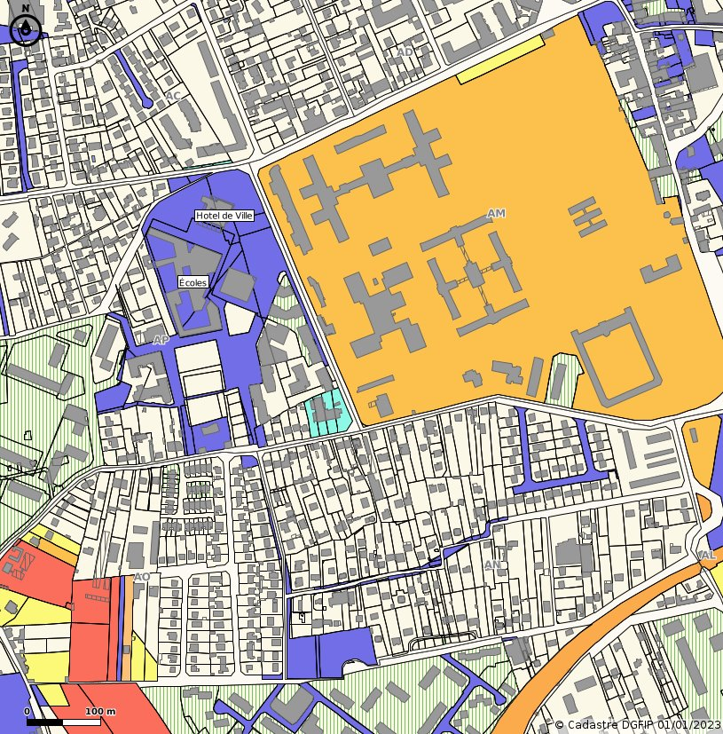
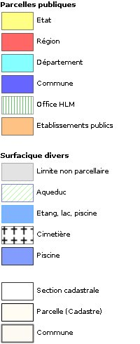

Le SIG à travers ses données structurantes
Utilisations potentielles
URBANISME & AMENAGEMENT DU TERRITOIRE
Consultation du cadastre en temps réel.
Superposition PLU et Zonages.
Mesures précises pour projets.
SPORT
Cartographier les équipements sportifs.
EDUCATION
Suivi des bâtiments d’enseignement et d’enfance.
Appartenance secteur d’établissement.
CCAS
Répertoire parc locatif social.
Logements par adresse et densité.
TRAVAUX & EQUIPEMENTS PUBLICS
Gestion des réseaux : Cartographier l’eau, assainissement, éclairage.
Planification de voirie.
Optimisation des espaces publics.

Slide 3
Gestion des espaces verts -
Limeil-Brévannes

Slide 4
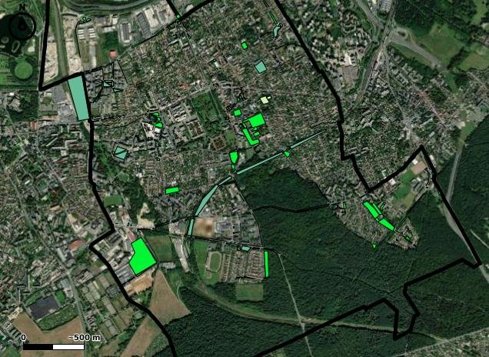
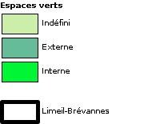
Le SIG à travers ses données structurantes
Application GEO Espaces Verts
Edition :
Recenser les espaces verts de la ville et les catégoriser (prairie fleurie, arbustifs, arbres).
Extraire des données depuis l’application.
Gestion utilisateurs : Accès restreint par groupe.
Intégration automatique : import des données métiers.
Tableaux de bord : suivi des activités avec un calendrier (MAJ automatique).
Analyses personnalisées : différencier la gestion des espaces verts de la ville (interne Vs externe).

Slide 5
Gestion des espaces verts -
Créteil

Slide 6
Le SIG à travers ses données structurantes
Application GEO Espaces Verts
Mon activité Responsable du Service études et patrimoine végétal de Créteil
Regroupe les unités de Fleurissement (inclues missions de conversions durables)
unité Le gestionnaire du patrimoine arboré
Un chargé d’étude des projets d’aménagements paysagers – projets issus du budget participatifs, projets de déminéralisation des écoles, aménagements végétales divers => 3 à 4 écoles par an dans le cadre du mandat actuel du maire
une technicienne chargée des Intervention sur les temps scolaires en lien avec la sensibilisation à l’environnement et au jardinage
Utilisation du SIG depuis 2020 après environ 2 ans d’inventaire.
Quelques mots sur Créteil :
Plus grosse commune du territoire du Grand Paris Sud Est Avenir
92 859 habitants recensement 2022 et plus de 2200 agents municipaux
20 442 arbres (inclus bailleurs)
1 arbre pour 4 habitants soit un ratio supérieur au ratio préconisé par l’OMS (1 arbre pour 10 habitants)
9220 arbres d’alignement soit 40% du patrimoine arboré
2667 arbres semi-dépérissants (11% du patrimoine arboré) et 728 arbres dépérissants (3% du patrimoine arboré)

Slide 7
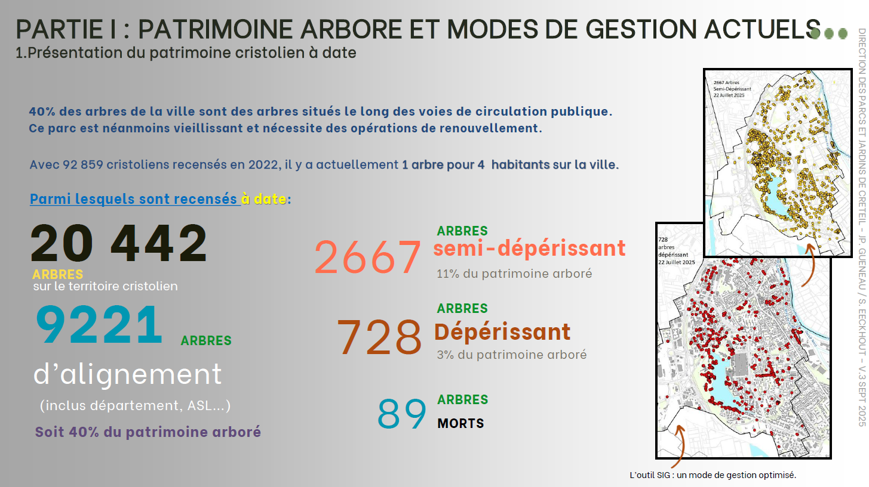
Le SIG à travers ses données structurantes
Application GEO Espaces Verts

Slide 8
Le SIG à travers ses données structurantes
Application GEO Espaces Verts
Le SIG c’est Une Gestion optimisée : suivi du patrimoine arboré selon état sanitaire par exemple, faire des tableaux de suivi, sortir la liste des ports libres par exemple dont la taille est intervenue il y’ 3 ans, localiser les nouveaux arbres plantés, mentionner les dernières interventions d’entretien sur des fiches individuelles pour un suivi personnalisé…
C’est donc un Suivi optimisé : grâce à l’identification précise des sujets agés, sénescents, malades par exemple, on peut actualiser les fiches avec la mention de commentaires utiles (travaux à proximité, dégradations suite à travaux de fouilles à proximité permettant un suivi précis des sujets pouvant s’avérer fragilisés à postériori par exemple)
Construire des programmes et une vision prospective : Plan de renouvellement des alignements d’après le recensement des sujets les plus dépérissant, établissement de taux de mitage et extraction de tableaux listant les axes présentant le plus grand nombre de sujets dégradés afin de réfléchir à grande échelle plutôt que d’opter sur de la bobologie et le remplacement à l’échelle individuelle, et montage simplifié de pronostics sanitaires et de projets de requalification d’axes entiers par exemple.
Cela permettra dans le même temps de sur-dimensionner des fosses de plantation étroites et contraintes, de créer des fosses continues, de reprendre des enrobés abimés parfois pour des revêtements plus drainant et sécuritaires, meilleure esthétique des axes populaires et une qualité des espaces verts, l’occasion aussi de sélection plus adaptée des essences d’arbre en fonction de leur contrainte de proximité etc…

Slide 9
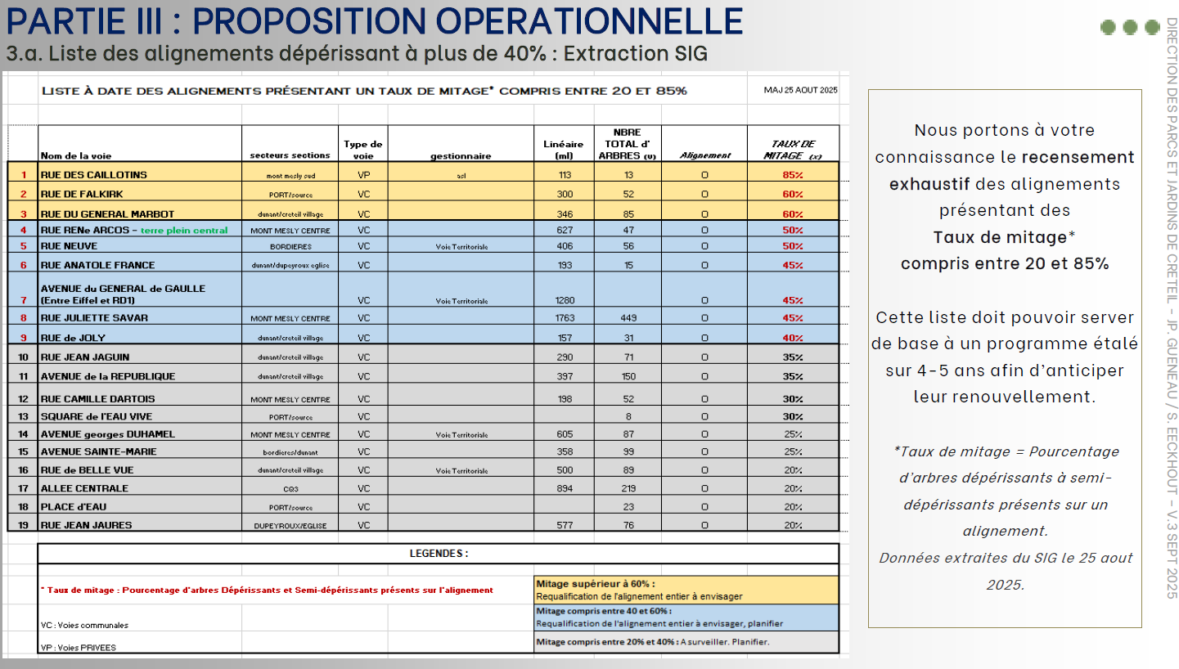
Le SIG à travers ses données structurantes
Application GEO Espaces Verts

Slide 10
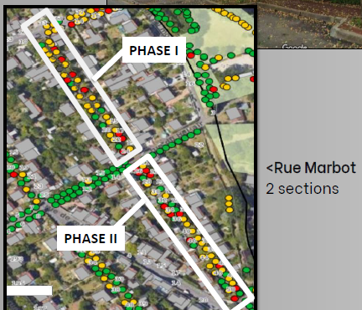
Le SIG à travers ses données structurantes
Application GEO Espaces Verts
Les fiches peuvent évoluer sur simple demande au territoire et on peut ajouter des onglets à cliquer permettant des recherches plus précises (liste des sujets à pathogènes – chancre, phellin, suie…-, blessures, nécroses, ruptures.
Facilité d’exécution grâce à la tablette permettant depuis peu d’éditer les fiches directement depuis le terrain. Les problèmes sont résolus au fur et à mesure qu’ils sont remontés.
Permet de programmer et prioriser des renouvellements sur certains axes.
Permet de visualiser facilement la localisation des sujets Dépérissants (points rouges), semi-dépérissants (Jaune) et sains (verts) : cela permet également de « vulgariser » des planches pour figurer l’état sanitaire de certains axes ou/et de d’adresser des Bilans « illustrés » (nouvelles plantations, sujets à abattre…) à nos élus ou services généraux de façon plus « visuelle ».
Des perspectives d'évolutions ? Mise en place d’alertes ou de notification dès qu’on ouvre l’application (il est temps d’élaguer les têtes de chats/ports libre de la pointe du lac… de procéder à un test de traction sur le sujet xxx) ? Sur téléphone avec codes d’accès ?

Slide 11
Ça peut vous intéresser

Slide 12
Les cartes interactives à destination des habitants du territoire
Ça peut vous intéresser

Slide 13
Le SIG à travers ses données structurantes
Les cartes interactives
Un accès rapide et simple à ces données est parfois prépondérant dans l'efficacité de l'information que nous pouvons être amenée à diffuser.
Ces applications dédiées à la visualisation de données sont généralement ouvertes à un panel plus large d’utilisateurs (agents mais aussi habitants du territoire). Elles résultent de besoins spécifiques exprimés bien souvent par les communes du territoire.
Les objectifs de ces outils sont multiples :
Simplifier l'accès à l'information sur le territoire.
Informer les usagers sur des éléments impactant de la vie courante.
Accompagner les communes et leur fournir des outils de communication modernes et personnalisés.
Quelques exemples :
Carte de la domanialité de la voirie
Carte des bureaux de vote de Créteil

Slide 14
Le Mode d’Occupation des Sols (MOS)
Ça peut vous intéresser

Slide 15
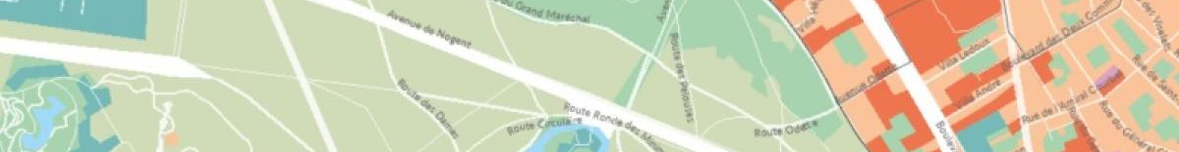
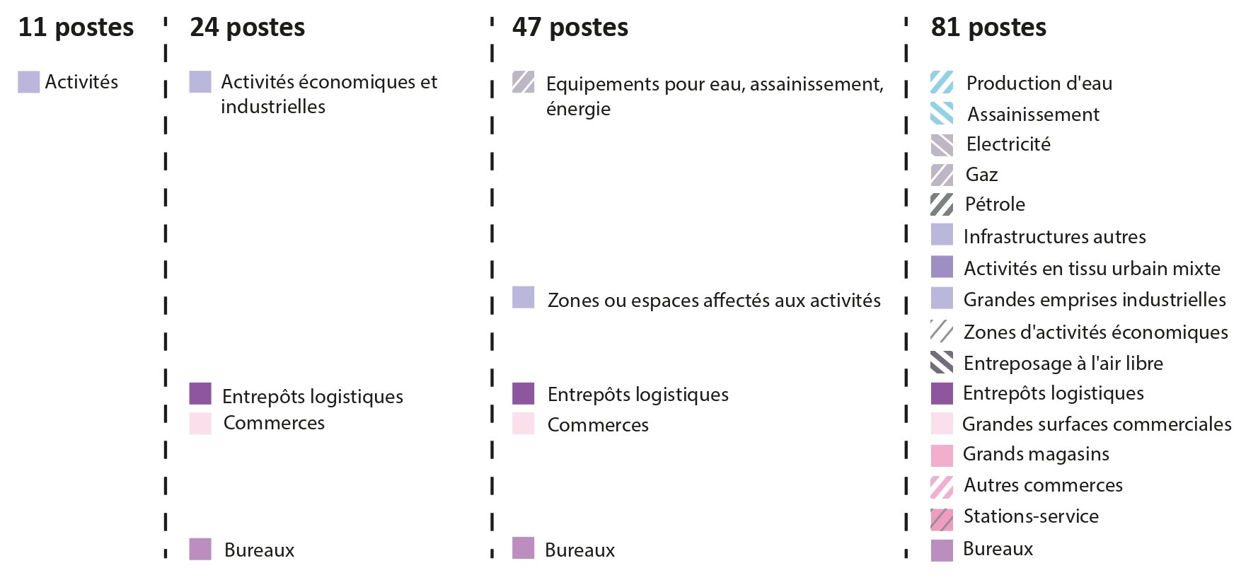
Le SIG à travers ses données structurantes
Le MOS : c’est quoi ?
Un inventaire numérique des différents modes d’occupation du territoire.
Il fournit un état des lieux à un instant T de l’organisation de l’Espace.
Un outil de suivi et d’analyse de son évolution.
Il distingue les espaces agricoles, naturels, forestiers et urbains
Ces grandes catégories sont déclinées en quatre niveaux d’analyse de plus en plus fin: 11, 24, 47 et 81 postes de légende.

Slide 16
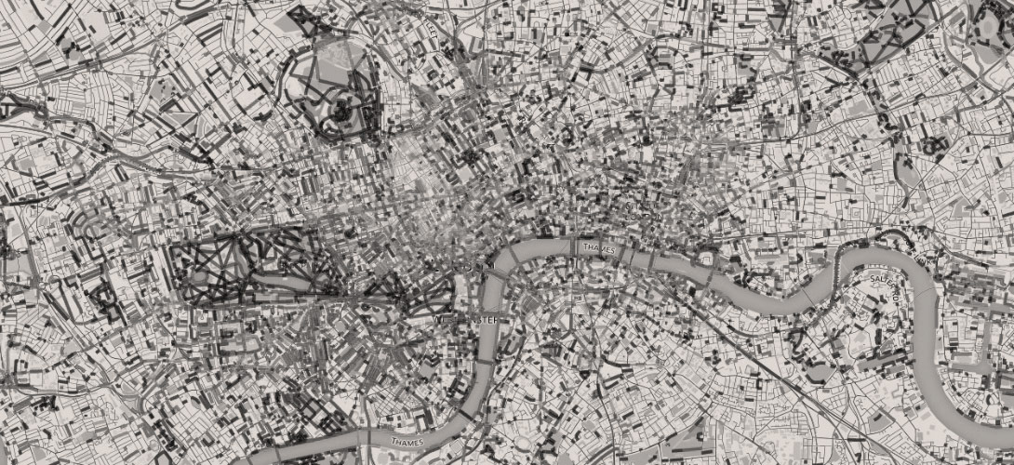
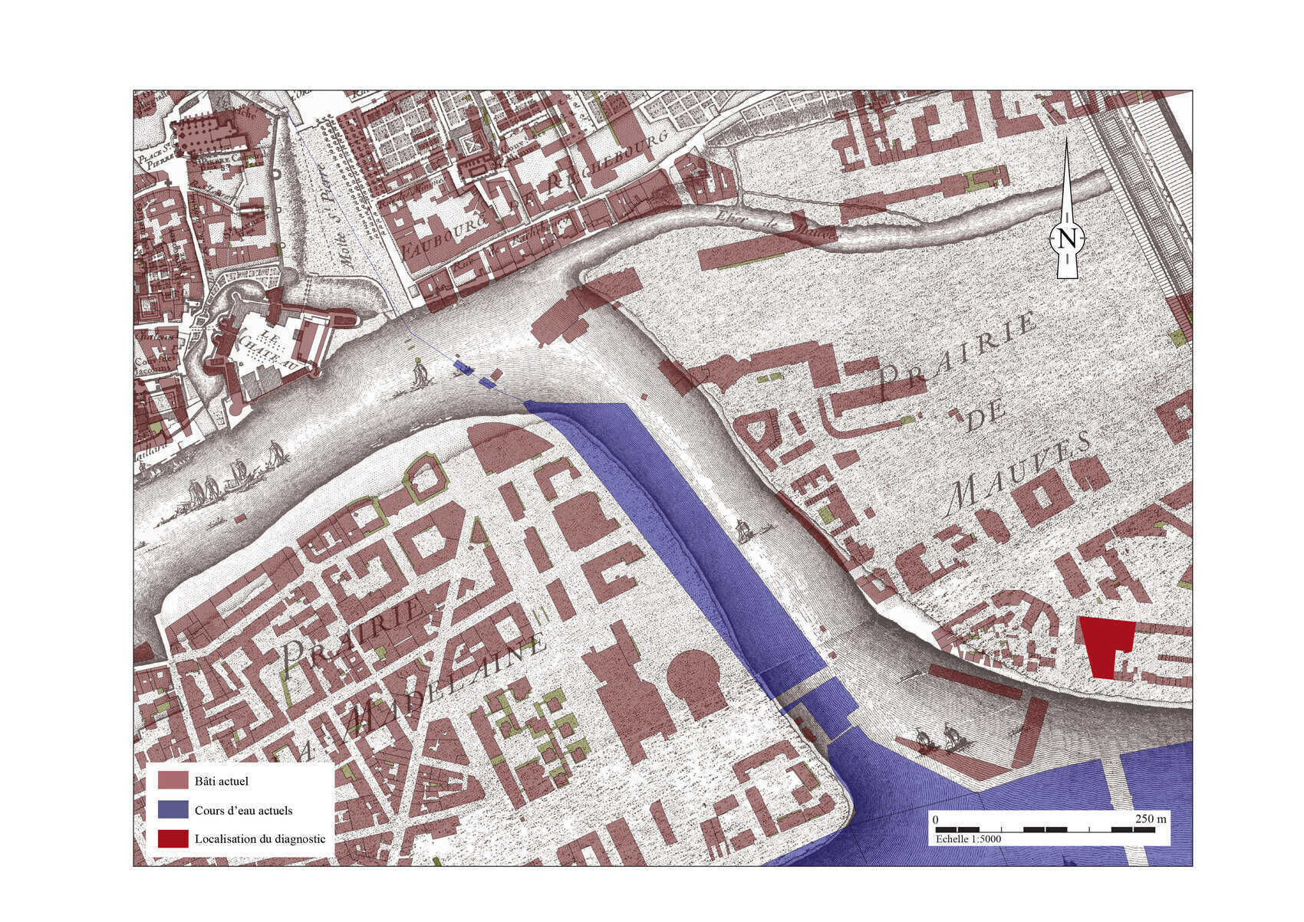
Le SIG à travers ses données structurantes
Un peu d’histoire
Début des années 60 : manque de connaissance physique du territoire.
Entre 1975 et 1977 : l’Institut Paris Région (IPR) entame la création d'une base de connaissances de l'occupation des sols sur l'intégralité de l'espace francilien.
Le travail est basé sur des photos aérienne fournies par l’Institut Géographique National (IGN).
Le premier millésime voit le jour en 1982. Depuis, cette couche est mise à jour tous les quatre ans et celui de 2021 est sa dixième édition.

Slide 17





Le SIG à travers ses données structurantes
Pourquoi le MOS ?
Au-delà d'enrichir la connaissance spatiale, les territoires (en application de la loi Climat et Résilience) doivent aujourd'hui s'inscrire dans une politique de "Zéro Artificialisation Nette" (ZAN*) de leurs espaces.
Renaturation
Densification
Artificialisation
Renouvellement
Basé sur la photo-interprétation, le MOS doit évoluer avec les technologies actuelles.
Le MOS+
Référentiel enrichi (voies de dessertes, parking, trottoirs, etc...
Conception similaire mais plus détaillée.
Polygones plus précis

Slide 18
GEOKey
Ça peut vous intéresser

Slide 19
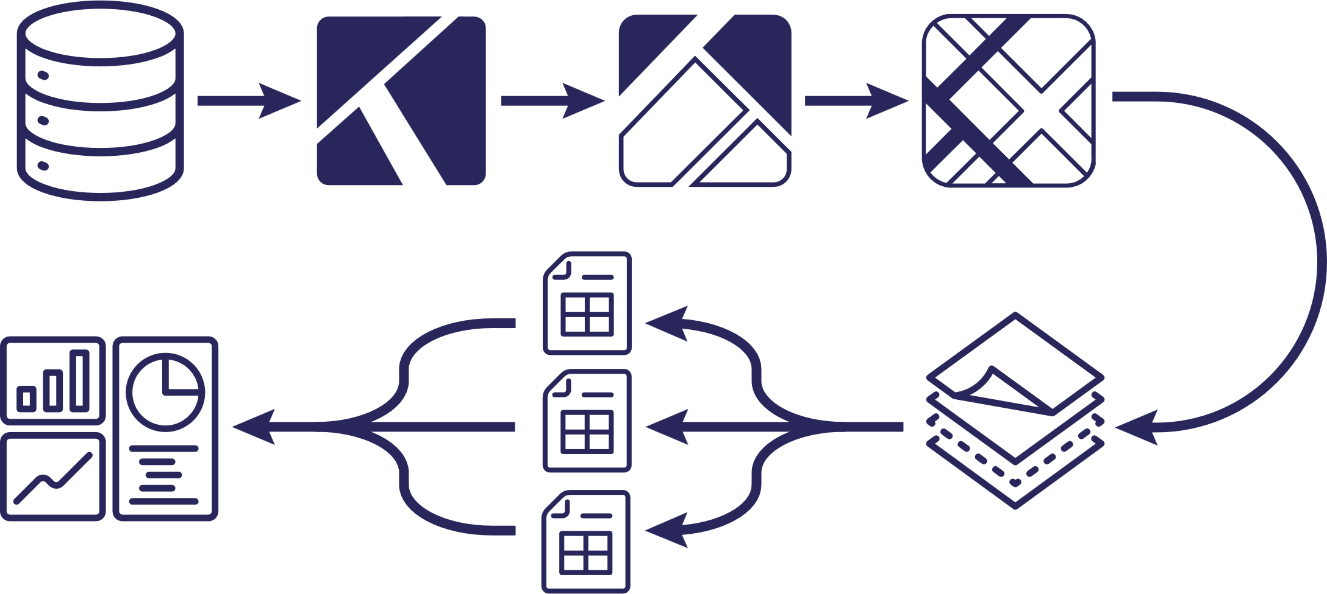
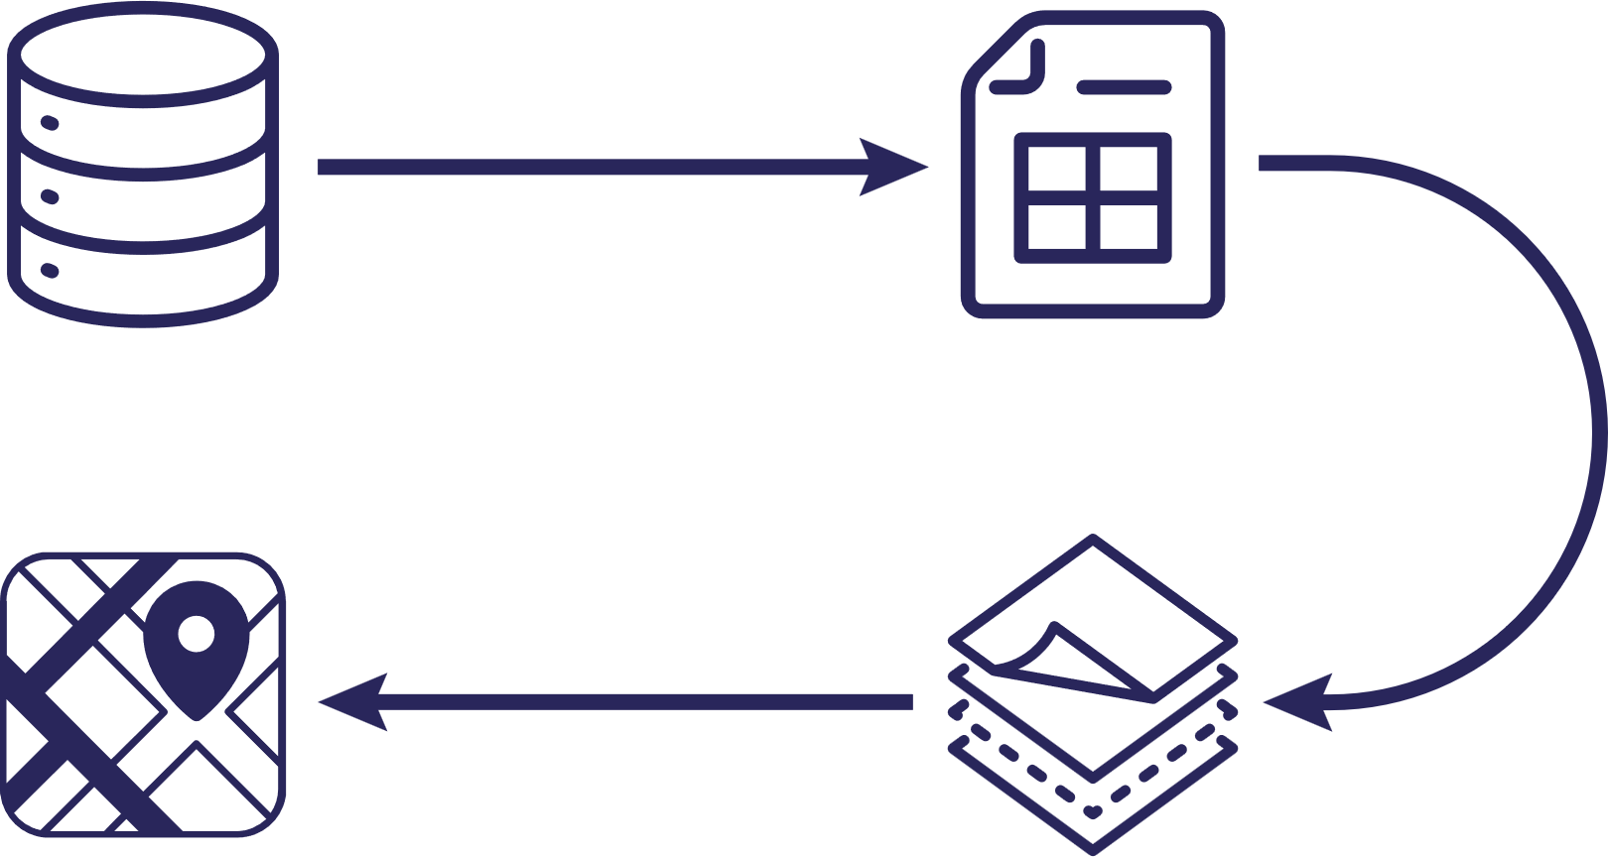
La Dataviz fait son entrée à l’Observatoire
Comment ça marche un tableau de bord ?
Construction d’une carte classique sous GEO
Construction d’une application GEOkey
Base de données regroupant les différentes tables disponibles
Base de données
Couche
« Territoire »
Couche
« commune »
Couche
« IRIS »
Table nécessaire au projet
Carte
Superposition et représentation des données sélectionnées
Tables thématiques:
CSP, âge, population, …
Hiérarchisation des données
Tables thématiques:
CSP, âge, population, …

Slide 20

La Dataviz fait son entrée à l’Observatoire
En quoi c’est si différent d’une carte normale ?
Pour construire une carte « standard », nous utilisons des tables de données. Elles sont semblables à des tableurs Excel et contiennent les coordonnées géographiques de chaque élément afin de les représenter spatialement. C’est une représentation unidimensionnelle qui ne permet pas ou peu d’interagir avec les données.
C’est tout l’intérêt d’un tableau de bord !
Un territoire est composé de communes, elles-mêmes composées d’IRIS. Il est donc logique que les données à la commune ne soient finalement que la somme des données des IRIS qui la compose.
Lorsque des données sont mises en relation par un référentiel commun (par exemple l’IRIS) il devient alors possible pour un outil comme GEOkey de jouer sur les échelles de représentation.
On appelle cela : le forage

Slide 21
Clic & Data
Ça peut vous intéresser

Slide 22
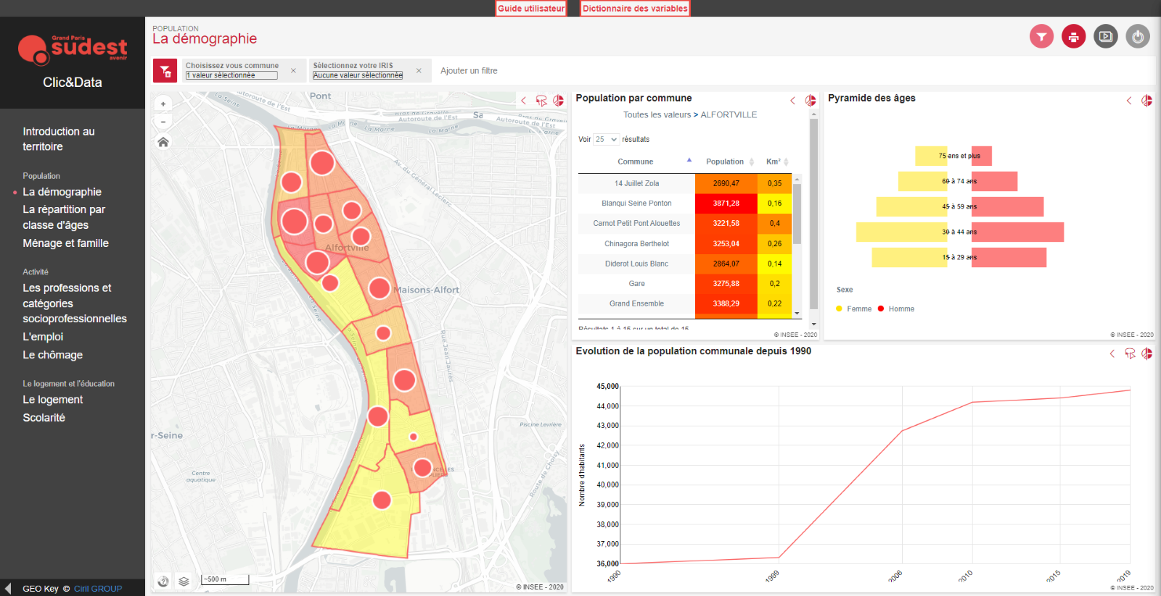
GEOKey : et en vrai, ça donne quoi ?
Un portrait interactif du territoire
Les données
Recensement de l’INSEE (n-4)
A la commune et à l’IRIS
Mise à jour annuelle au mois de décembre
Composition
Tableaux de bords thématisés regroupant différents indicateurs socio-démographiques
But
Objectiver les grandes dynamiques territoriales
Evoluer pour explorer de nouvelles thématiques
S’adapter pour répondre aux besoins métier.
Clic & Data

Slide 23
Application hygiène
Ça peut vous intéresser

Slide 24
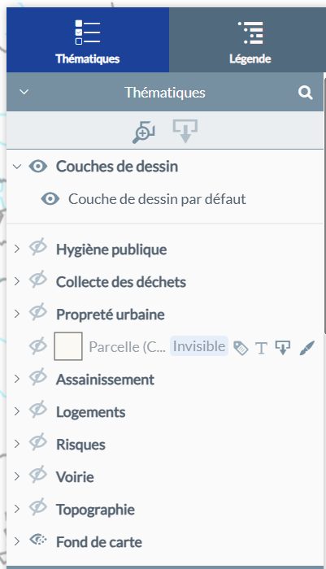
L’application Hygiène & Habitat
Les données
L’application dispose de « données socles » :
Limites communales,
Quartiers,
Voirie,
Cadastre,
…
Cela permet de contextualiser la donnée.
Auxquelles s’ajoutent les données métiers :
Localisation de nuisible,
Les dossiers hygiènes,
…
Les données sont issues de l’activité des agents.

Slide 25
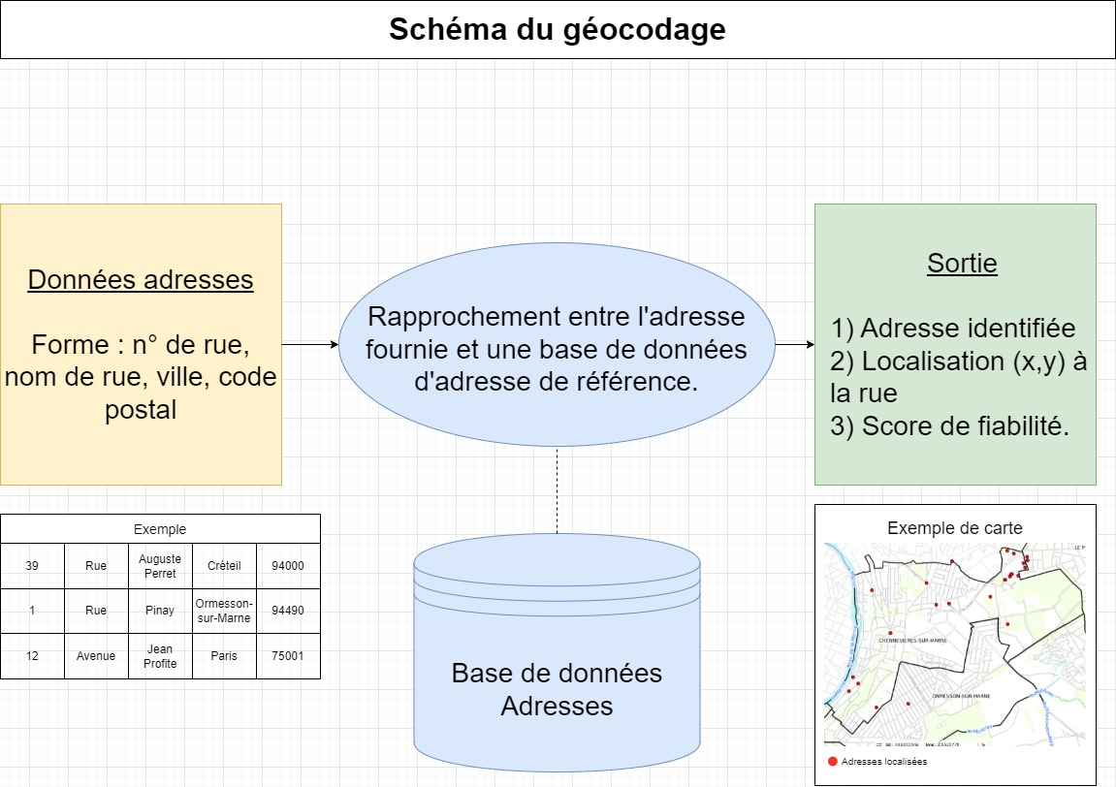
L’application Hygiène & Habitat
Les données – le cheminement des données métier
D’Excel à GEO ?
Les agents saisissent dans un tableau Excel diverses informations. Pour passer de « tableau » à « carto » : on utilise le géocodage. C’est un processus par lequel une adresse (n°de rue, nom de rue, nom de commune et code postal) est localisée à la surface de la planète.
Ce processus est lancé quotidiennement (automatisation) afin que les agents puissent retrouver leurs actions sur GEO sans effort.
Ainsi, ces données métiers peuvent interagir avec le Cadastre ou les quartiers.

Slide 26
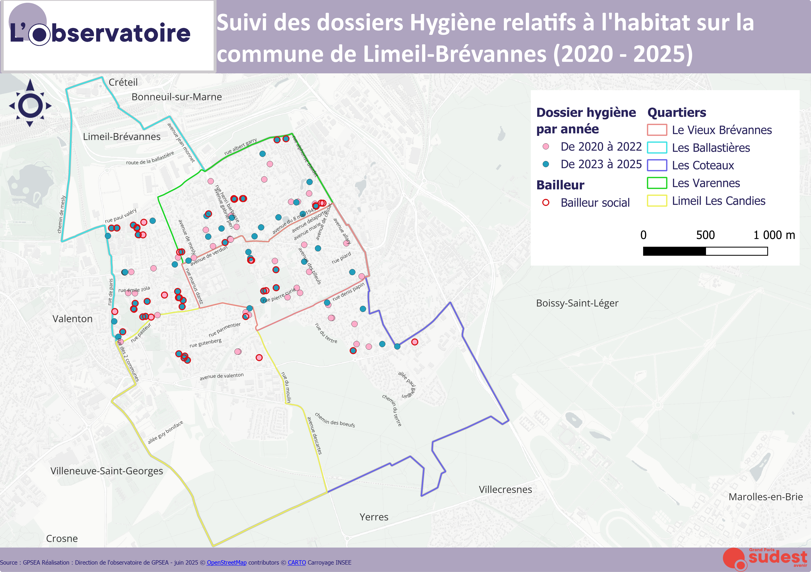

Slide 27
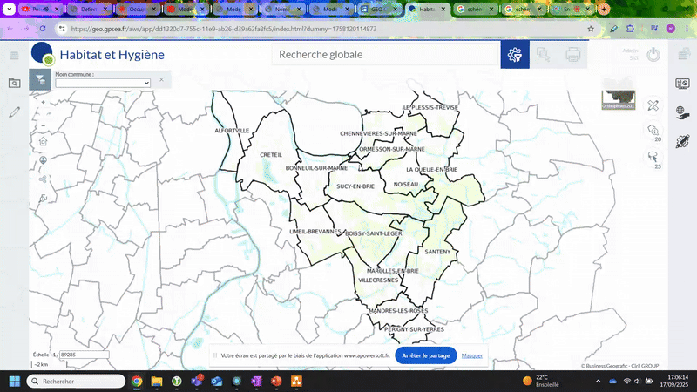
L’application Hygiène & Habitat
Le tableau de bord
Intégration des fonctions de GEO Key dans une application carto « classique ».
Pas de données supplémentaires : les mêmes données vues autrement.
Apports :
Outils graphiques (choix).
Filtre(s) pour une vue d’ensemble ou se concentrer sur des éléments.
Des fonctions « expérimentales » développées pour l’activité des services hygiènes.

Slide 28
Politique de la Ville,
Contrats Engagements Quartiers 2030 et Observatoire de GPSEA

Slide 29
Sommaire
1.
La politique de la Ville
2.
La définition de la géographie prioritaire 2024-2030
3.
Des outils cartographiques au service de la politique de la ville

Slide 30
La politique de la Ville

Slide 31
Qu’est-ce que la politique de la ville ?
Définition : La politique de la ville est une politique publique visant à réduire les inégalités sociales et territoriales dans les quartiers urbains en difficulté.
Objectifs principaux :
Lutter contre les discriminations et les inégalités.
Favoriser l’insertion sociale et professionnelle.
Améliorer le cadre de vie et l’accès aux services publics.
Renforcer la cohésion sociale et la participation citoyenne.
Acteurs clés :
L’État (ANCT, préfectures)
Les collectivités territoriales : l’EPT et les communes ayant un ou plusieurs quartiers prioritaires sur leur territoire
Les associations locales
Les habitants

Slide 32
Les outils et dispositifs de la politique de la ville
1. Quartiers prioritaires de la politique de la ville (QPV) Zones identifiées selon des critères socio-économiques pour concentrer les moyens d’intervention.
2. Un Contrat à l’échelle de l’EPT Cadre de partenariat entre l’État, les collectivités et les acteurs locaux pour coordonner les actions.
3. Une programmation annuelle d’actions dans les quartiers financées par les signataires du contrat EQ2030
4. Des programmations annuelles financées par l’abattement de TFPB des bailleurs sociaux
5. Programmes spécifiques :
Cité éducative : renforcement de l’éducation dans les QPV.
NPNRU (Nouveau Programme National de Renouvellement Urbain) : rénovation des quartiers.
6. Participation citoyenne Soutien aux conseils citoyens, initiatives locales, et démarches de co-construction.

Slide 33

Le contrat Engagements Quartiers 2030 du territoire de GPSEA
Quatre orientations sur lesquelles agir:
La santé
L’insertion/emploi
L’accès aux droits et aux services publics
La citoyenneté et la co-éducation
Chaque axe prioritaire doit déployer des actions en lien avec deux thématiques transversales :
La transition écologique
L’égalité femmes – hommes

Slide 34
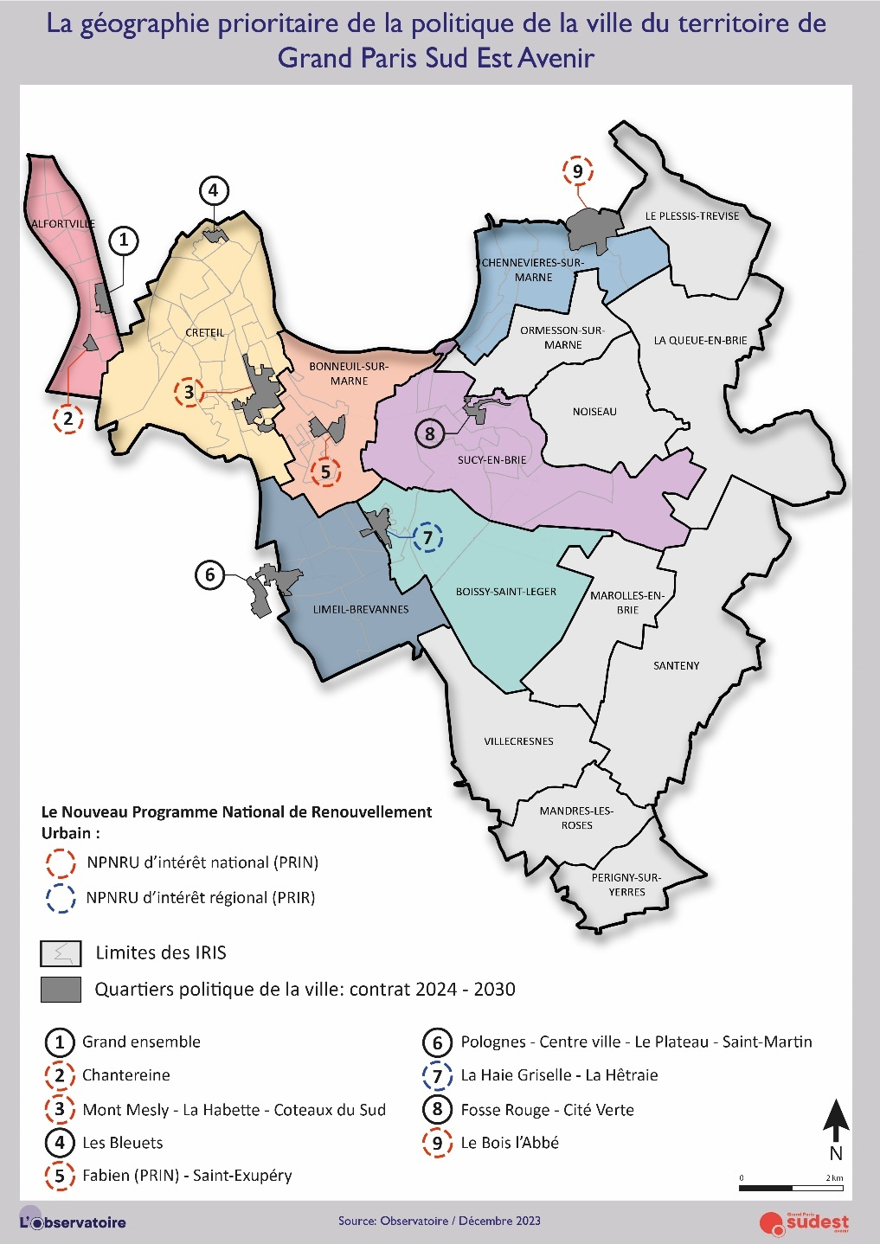


Le contrat Engagements Quartiers 2030 du territoire de GPSEA
9 quartiers prioritaires répartis sur 7 villes
5 NPNRU
36 762 habitants, soit 11.4% de la population territoriale
Accroissement de 43.5% de la population en QPV entre 2015 et 2024
Contrat signé le 3 décembre 2024

Slide 35
La définition de la géographie prioritaire
2.

Slide 36
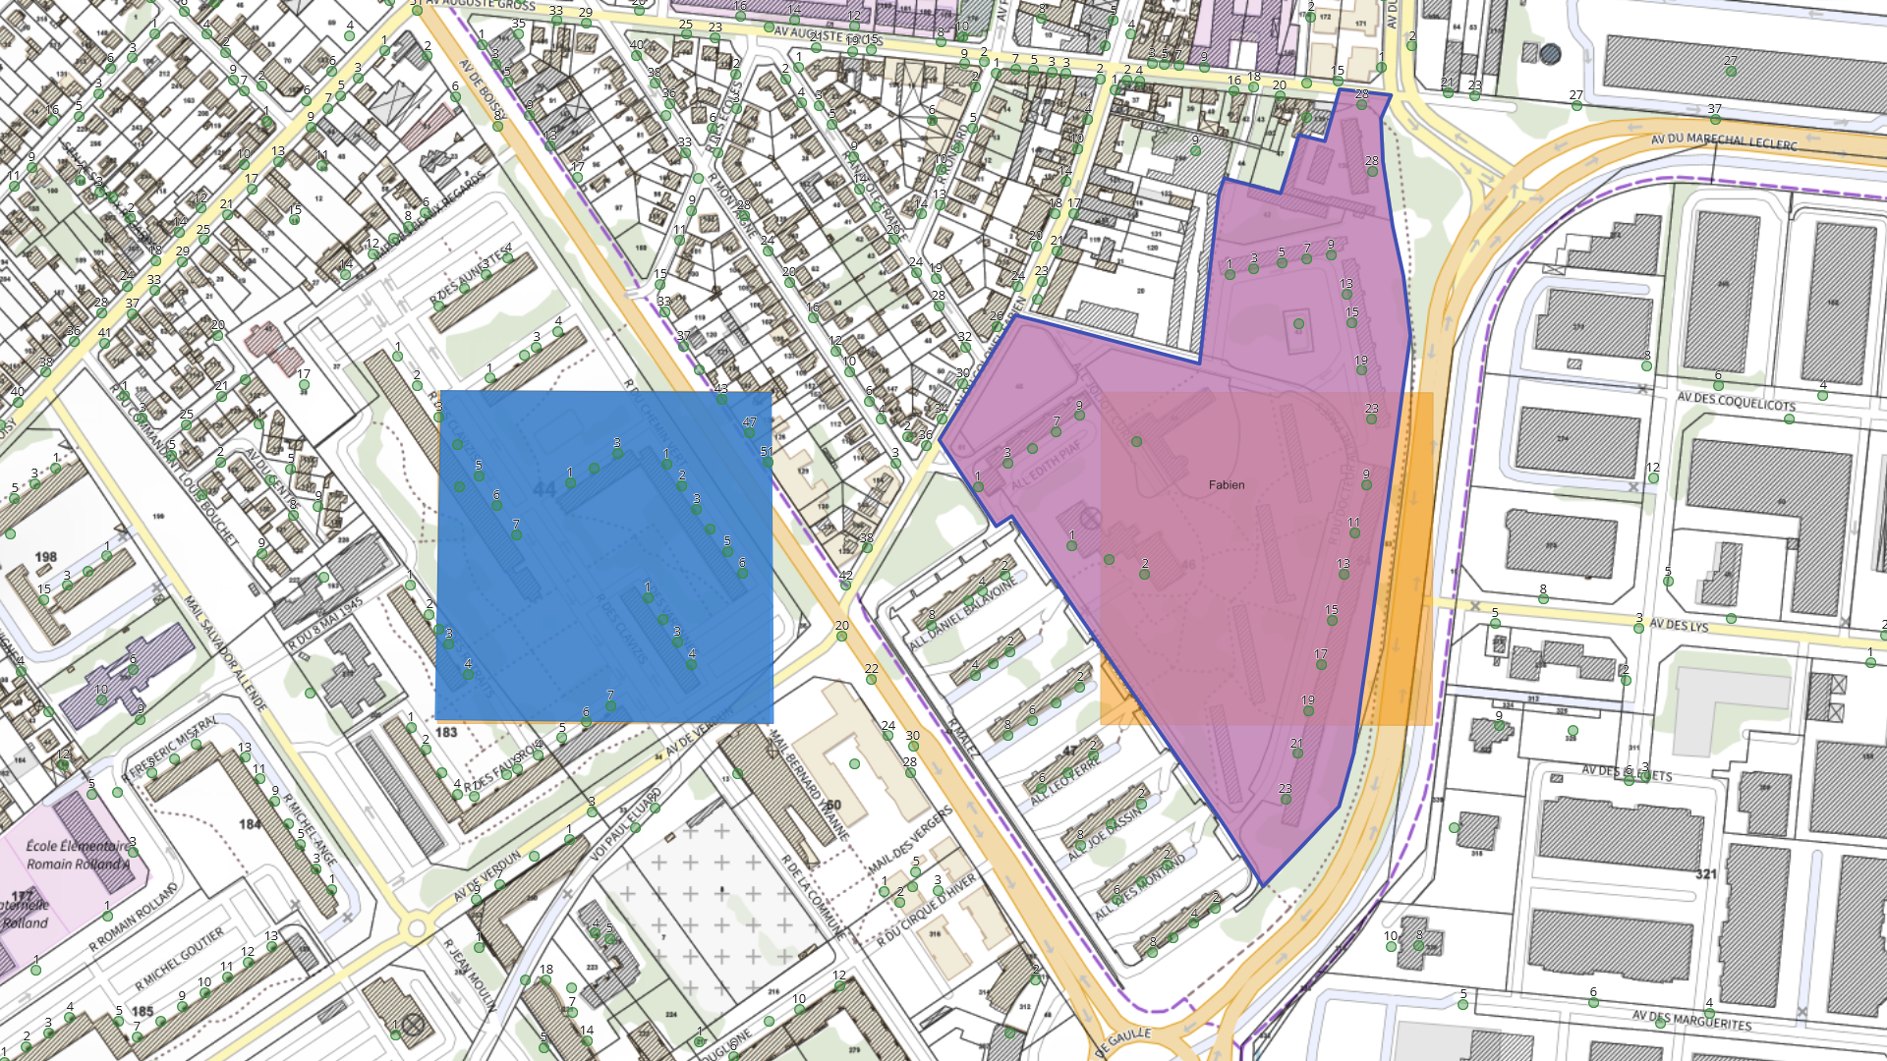
La définition de la géographie prioritaire
Un critère unique
Quartier ayant une concentration des populations ayant des ressources inférieures à 60% de revenu médian de référence. Localement ce critère national est pondéré par le revenu fiscal médian de chaque unité urbaine, soit 14 100 € pour la Région parisienne. Chaque quartier doit comporter au minimum 1 000 habitants.
Une première définition des zones par l’Etat selon un carroyage de 200m de coté

Slide 37
La définition de la géographie prioritaire
L’indice de vulnérabilité de GPSEA
Identification des quartiers vulnérables sur la base de données sociodémographiques et socioéconomiques, en agrégeant 8 indicateurs :
Part des familles monoparentales
Part des étrangers
Taux de scolarisation des 18-24 ans
Part des ménages emménagés depuis plus de 10 ans
Revenu médian déclaré
Part des chômeurs
Part de l’ensemble des prestations sociales dans le revenu
Part des non ou peu diplômés parmi la population non scolarisée de 15 ans ou plus.

Slide 38
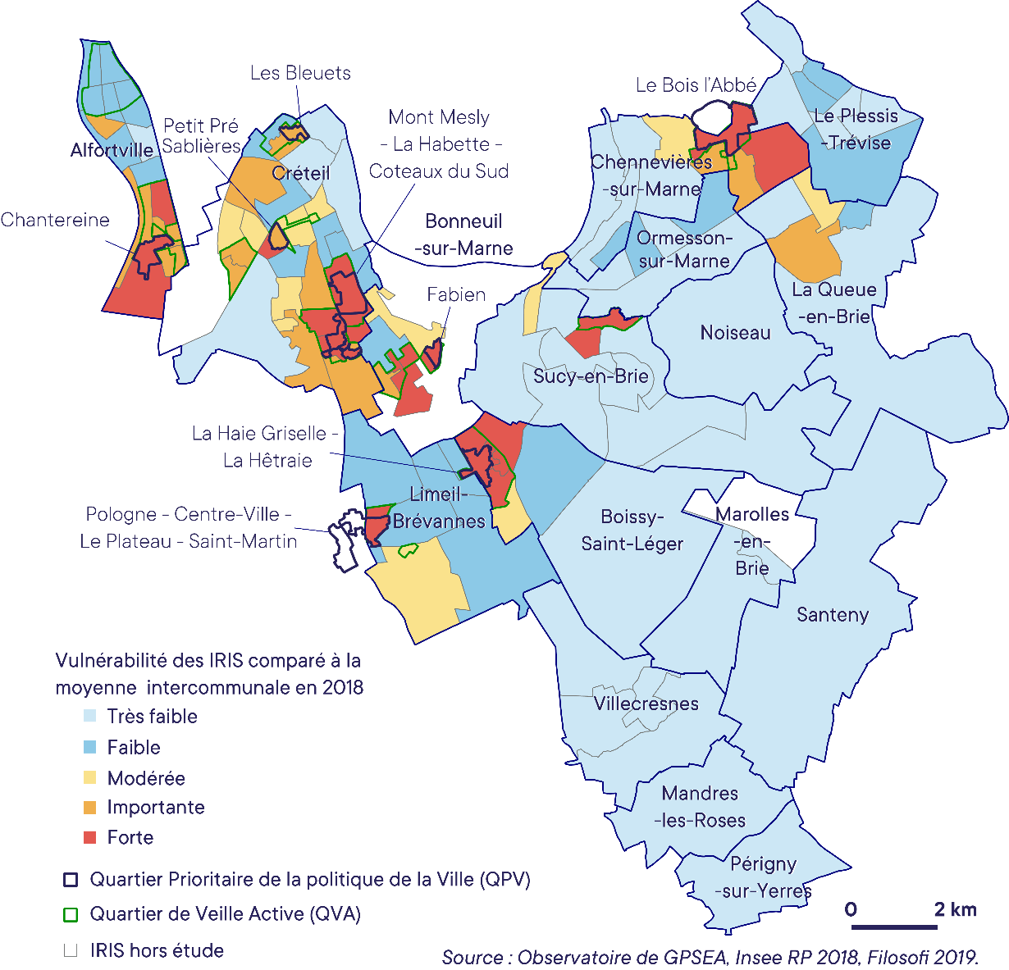
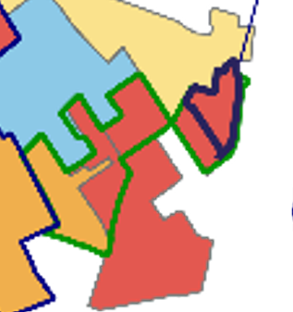
La définition de la géographie prioritaire

Slide 39
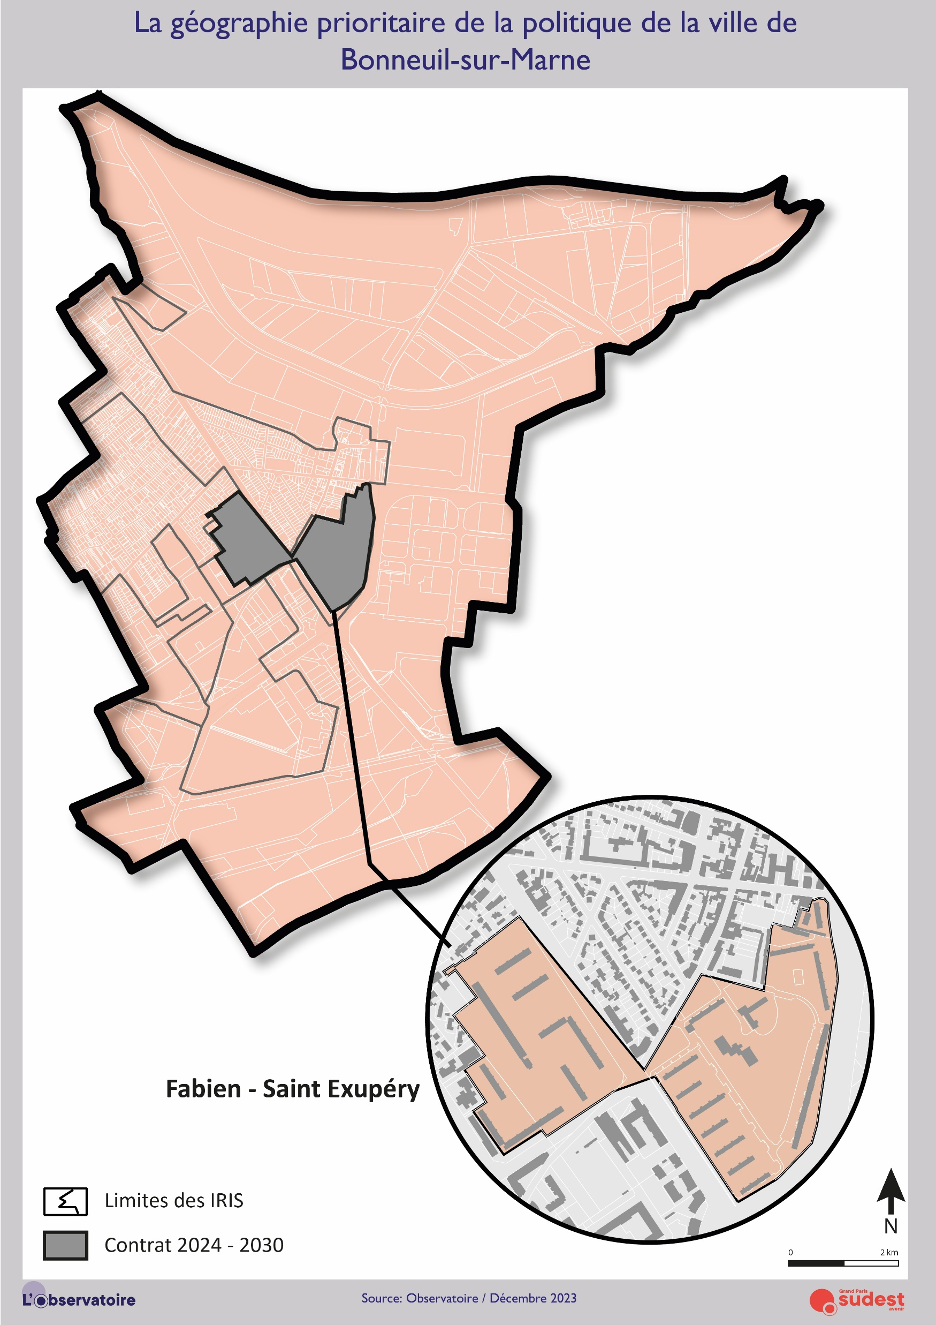
La définition de la géographie prioritaire

Slide 40
Des outils cartographiques au service de la politique de la ville
3.

Slide 41
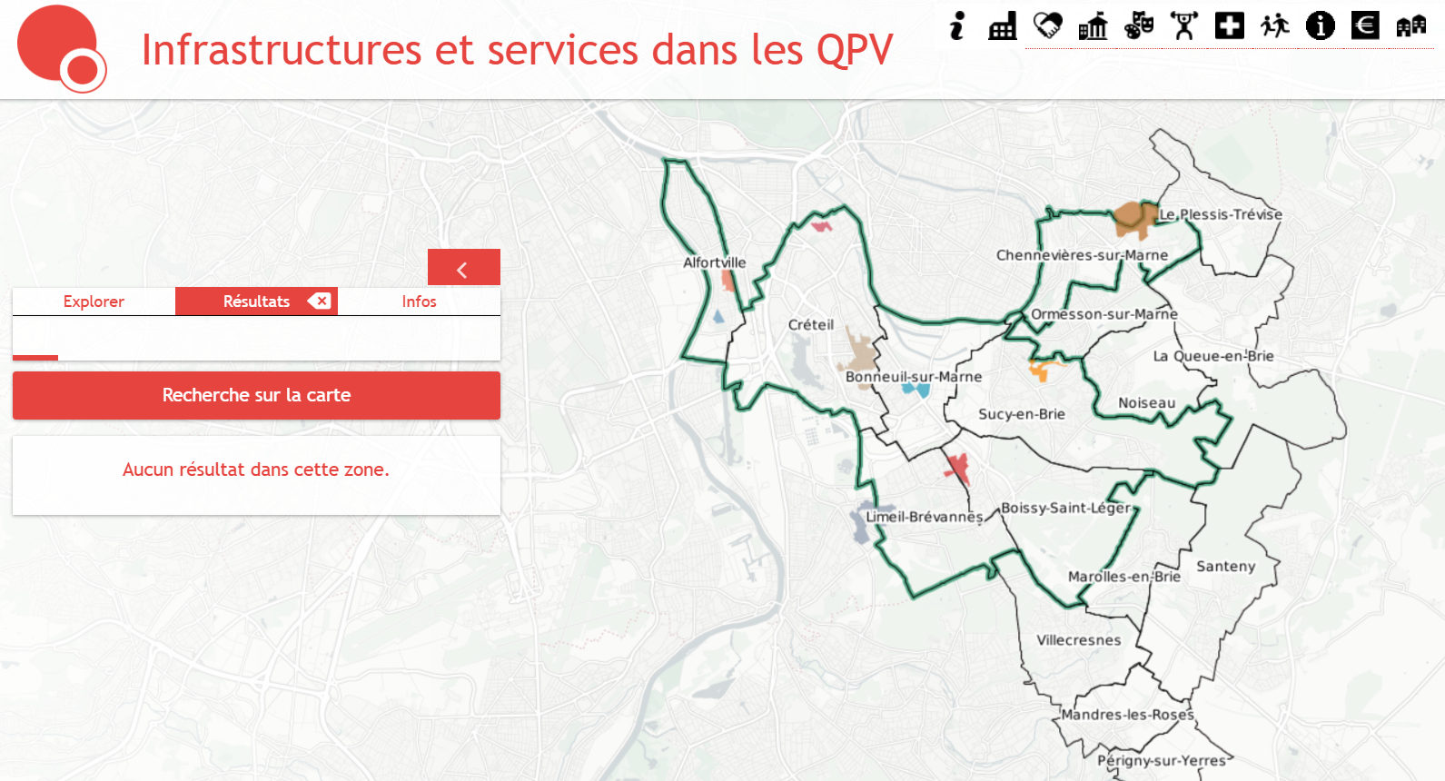
Carte interactive

Slide 42
Cartographie à la demande des communes
Exemple de la cartographie des bailleurs sociaux sur la commune de Limeil-Brévannes
Demande de la commune de réalisation d’une carte de la ville identifiant chaque immeuble de logements locatifs sociaux sur son territoire.
Un territoire étendu, principalement pavillonnaire
Quinze bailleurs sur le territoire
Un travail de réalisation par l’Observatoire avec la Direction de la Cohésion Territoriale et la chargée de projets Politique de la Ville de Limeil-Brévannes pour déterminer la carte la plus pertinente

Slide 43
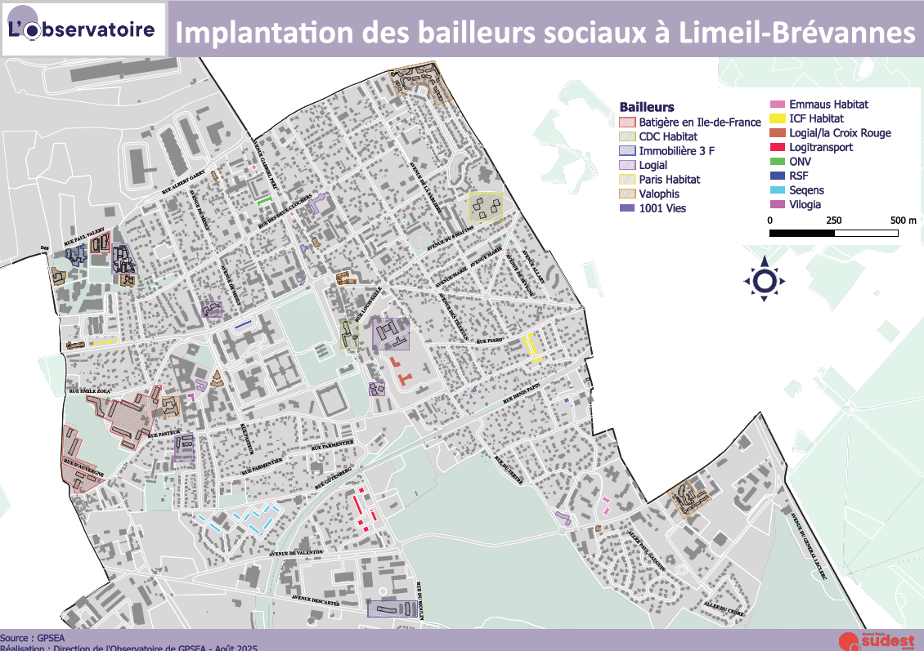

Slide 44
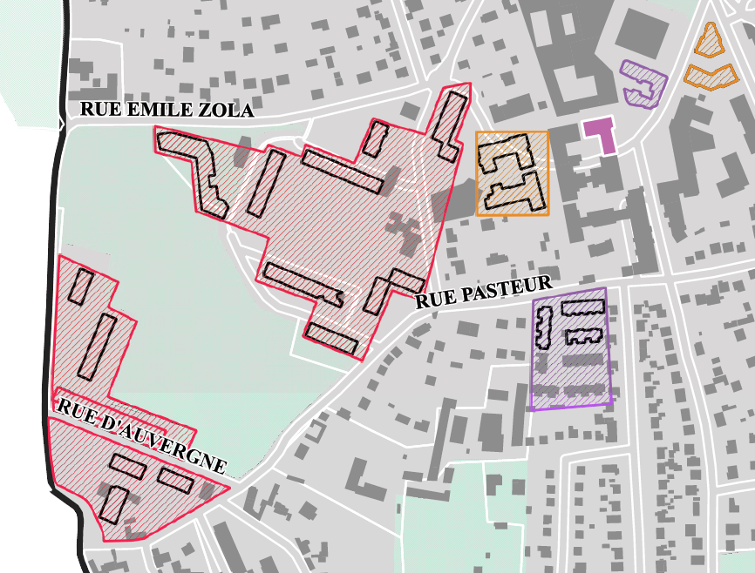
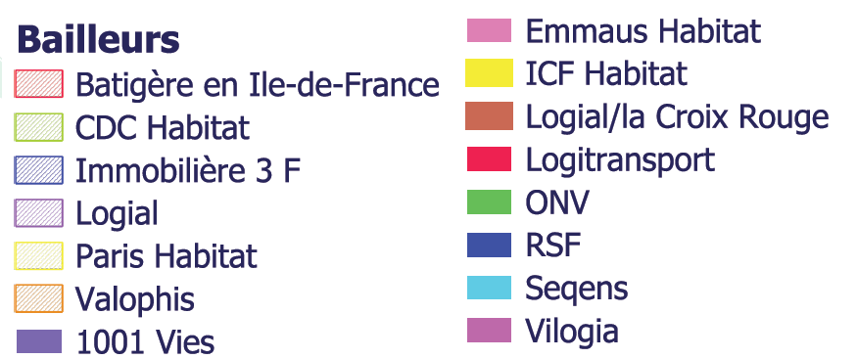

Slide 45
Utilisation du portail Geo
L’outil Geo se révèle particulièrement utile pour déterminer précisément la nature et la propriété du parc social dans les QPV.
Une identification utile dans le travail sur :
- la rénovation urbaine
- Les interventions de porteurs d’actions relatives à l’amélioration des logements (Bricobus)
- les actions mises en œuvre dans le programme d’abattement de Taxe Foncière sur la propriété bâtie des bailleurs sociaux.

Slide 46
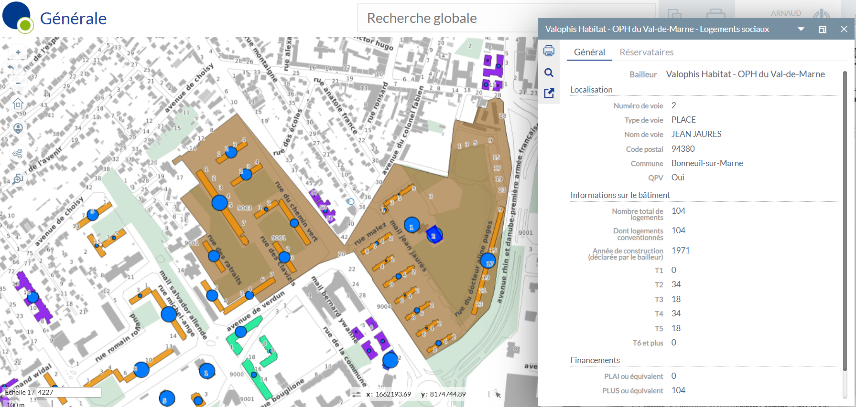
Utilisation du portail Geo

Slide 47
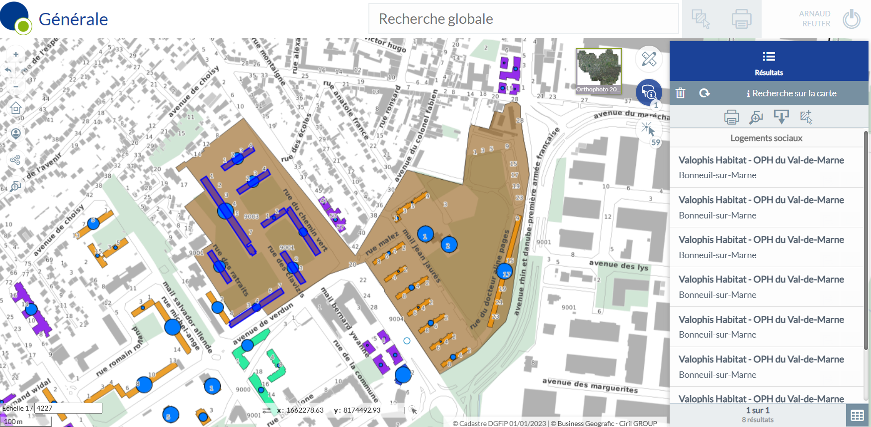
Utilisation portail Geo

Slide 48
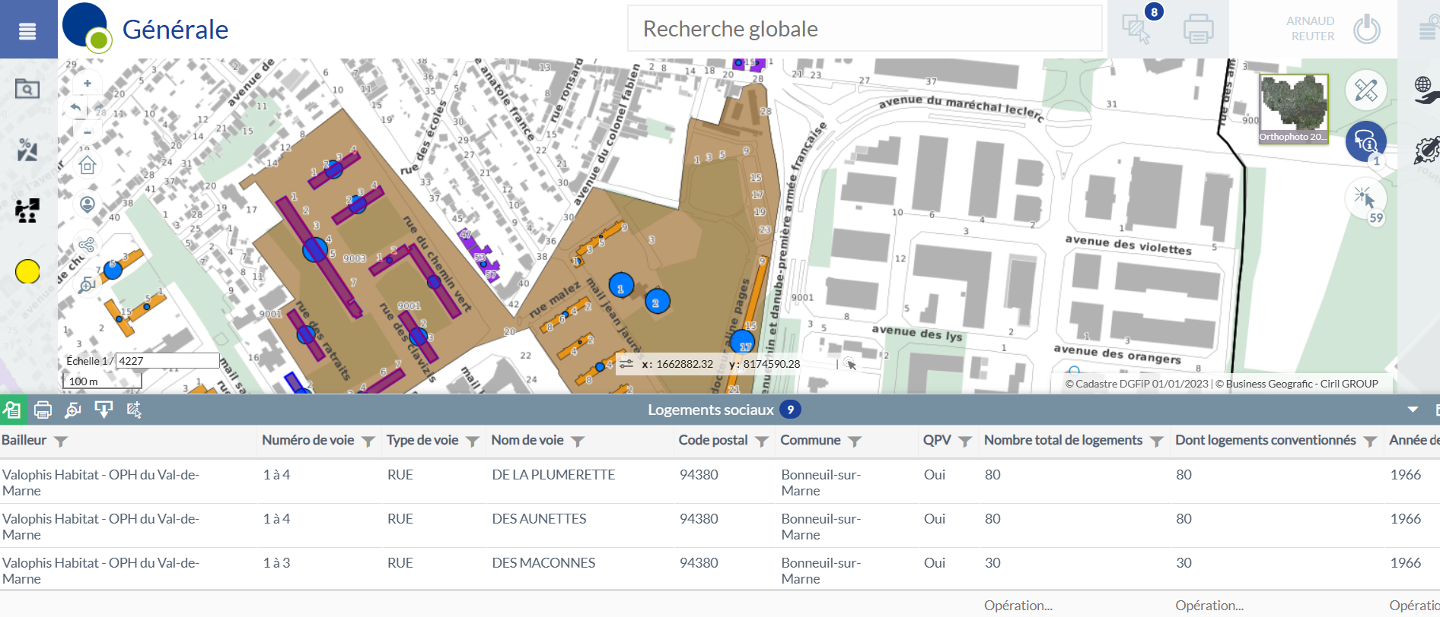
Utilisation portail Geo

